Slide 1
Atelier sur le bien-être numérique: Booster son bien-être numérique
Déconnecter pour mieux se reconnecter
Julie Parmentier - Technopédagogue
julie.parmentier@henallux.be

Slide 2
Objectifs de l’atelier
A la fin de cet atelier, vous serez capable de:
Gérer efficacement votre temps d’écran et d’éviter la surcharge d’informations.
Adopter des pratiques saines integrant des pauses numériques et des techniques de gestion du stress.

Slide 3
Maximiser les avantages des outils numériques pour un apprentissage enrichi et un bien-être accru
Développer une approche reflexive de votre utlisation des technologies
Promouvoir le bien-être numériques auprès des étudiants
Partager des experiences et des bonnes pratiques avec d’autres enseignants.

Slide 4
Plan de l’atelier
Introduction (10 minutes)
Etats des lieux (5 minutes)
Comprendre les enjeux (10 minutes)
Stratégies et outils (15 minutes)
Conclusion et appel à l’action (5 minutes)

Slide 5
Matériel requis
Smartphone/tablette/ ordinateur chargés
Connexion Wifi

Slide 6
Comprendre le bien-être numérique
Introduction
Le numérique est omniprésent dans nos vies, et encore plus dans le milieu académique.
Mais à quel prix?
Microsoft Designer (Image générée par l’IA)
Notes:
Importance pour les enseignants du supérieur: charge mentale, exigences professionnelles accrues…
L’image a été générée à l’aide de générateur d’images d’intelligences artificielles (Microsoft Designer).

Slide 7
Identifier les impacts et les conséquences pour chaque situation présentée
Introduction

Slide 8
Quelques exemples du point de vue des enseignants
Introduction
Situation 1: un enseignant reçoit des dizaines de courriels par jour, doit gérer plusieurs plateformes d’apprentissage en ligne, suivre l’actualité pédagogique sur les réseaux sociaux, tout en créant du contenu numérique engageant.
Situation 2: Les enseignants sont encouragés à intégrer de nouveaux outils numériques dans leur cours pour rester à la pointe.
Notes:
Situation 1: un enseignant reçoit des dizaines de courriels par jour, doit gérer plusieurs plateformes d’apprentissage en ligne, suivre l’actualité pédagogique sur les réseaux sociaux, tout en créant du contenu numérique engageant. prix: sentiment d’être constamment « connecté », difficulté à déconnecter en dehors des heures de travail en créant du contenu numérique. == Surcharge informationnelle et stress
Situation 2: Les enseignants sont encouragés à intégrer de nouveaux outils numériques dans leur cours pour rester à la pointe. Prix: investissement important en temps pour se former à ces outils, parfois au détriment de la qualité de la pédagogie ou de l’attention portée aux étudiants. Sentiment d’incompétence si l’on ne maîtrise pas toutes les nouveautés. pression à l’innovation constante

Slide 9
Introduction
Situation 3: Les enseignants utilisent leur smartphone personnel pour communiquer avec les étudiants, répondre aux questions en dehors des heures de cours…
Situation 4: Les enseignants s’appuient fortement sur les outils numériques pour l’enseignement, la communication et l’organisation.
Notes:
Situation 3: Les enseignants utilisent leur smartphone personnel pour communiquer avec les étudiants, répondre aux questions en dehors des heures de cours… Prix: difficulté à établir des limites claires, sentiment d’être constamment sollicité, impact sur la vie personnelle et le bien-être. == Fontière floue entre vie privée et vie professionnelle
Situation 4: Les enseignants s’appuient fortement sur les outils numériques pour l’enseignement, la communication et l’organisation. Prix: en cas de panne ou de problème technique, l’enseignement peut être perturbé. Risque de perdre des compétences « analogiques » importantes (ecritures manuscrites, interaction directe) == dépendance aux outils numériques

Slide 10
Introduction
Situation 5: Les enseignants passent de longues heures devant un écran à préparer des cours, à corriger des travaux, à participer à des réunions en ligne.
Notes:
Situation 5: Les enseignants passent de longues heures devant un écran à préparer des cours, à corriger des travaux, à participer à des réunions en ligne. Prix: Fatigue visuelle, troubles musculo-squelettiques, problèmes de sommeil liés à la lumière bleue des écrans == impact sur la santé physique

Slide 11
Quelques exemples du point de vue des étudiants
Introduction
Situation 6: Les étudiants sont constamment sollicités par les notifications de leurs smartphones, les réseaux sociaux… pendant les cours ou les périodes d’études.
Situation 7: Les étudiants sont exposés à des images idéalisées de la vie des autres sur les réseaux sociaux.
Notes:
Situation 6: Les étudiants sont constamment sollicités par les notifications de leurs smartphones, les réseaux sociaux… pendant les cours ou les périodes d’études. Prix: difficulté à se concentrer sur les tâches, baisse de la qualité de l’apprentissage, sentiment de manquer quelque chose si l’on n’est pas connecté. == distraction et perte de concentration
Situation 7: Les étudiants sont exposés à des images idéalisées de la vie des autres sur les réseaux sociaux. Prix: sentiment d’infériorité, baisse de l’estime de soi, anxiété liée à la pression sociale de performance == comparaison sociale et estime de soi

Slide 12
Introduction
Situation 8: Les étudiants peuvent être victime de harcèlement en ligne, d’exclusion de groupes sociaux virtuels…
Situation 9: Les étudiants passent de plus en plus de temps devant les écrans (jeux vidéos, réseaux sociaux, streaming…), au détriment des interactions sociales « en face à face ».
Notes:
Situation 8: Les étudiants peuvent être victime de harcèlement en ligne, d’exclusion de groupes sociaux virtuels… Prix: détresse émotionnelle, isolement, impact sur la santé mentale et le bien-être == Cyberharcèlement et exclusion
Situation 9: Les étudiants passent de plus en plus de temps devant les écrans (jeux vidéos, réseaux sociaux, streaming…), au détriment des interactions sociales « en face à face ». Prix: Difficulté à développer des compétences sociales, isolement, sentiment de solitude. == Addiction aux écrans et isolement social

Slide 13
Introduction
Situation 10: Les étudiants passent de longues heures assis devant un écran à étudier, à jouer, à se divertir…
Notes:
Situation 10: Les étudiants passent de longues heures assis devant un écran à étudier, à jouer, à se divertir… Prix: sédentarité, problème de posture, trouble du sommeil, fatigue visuelle. == impact sur la santé physique

Slide 14
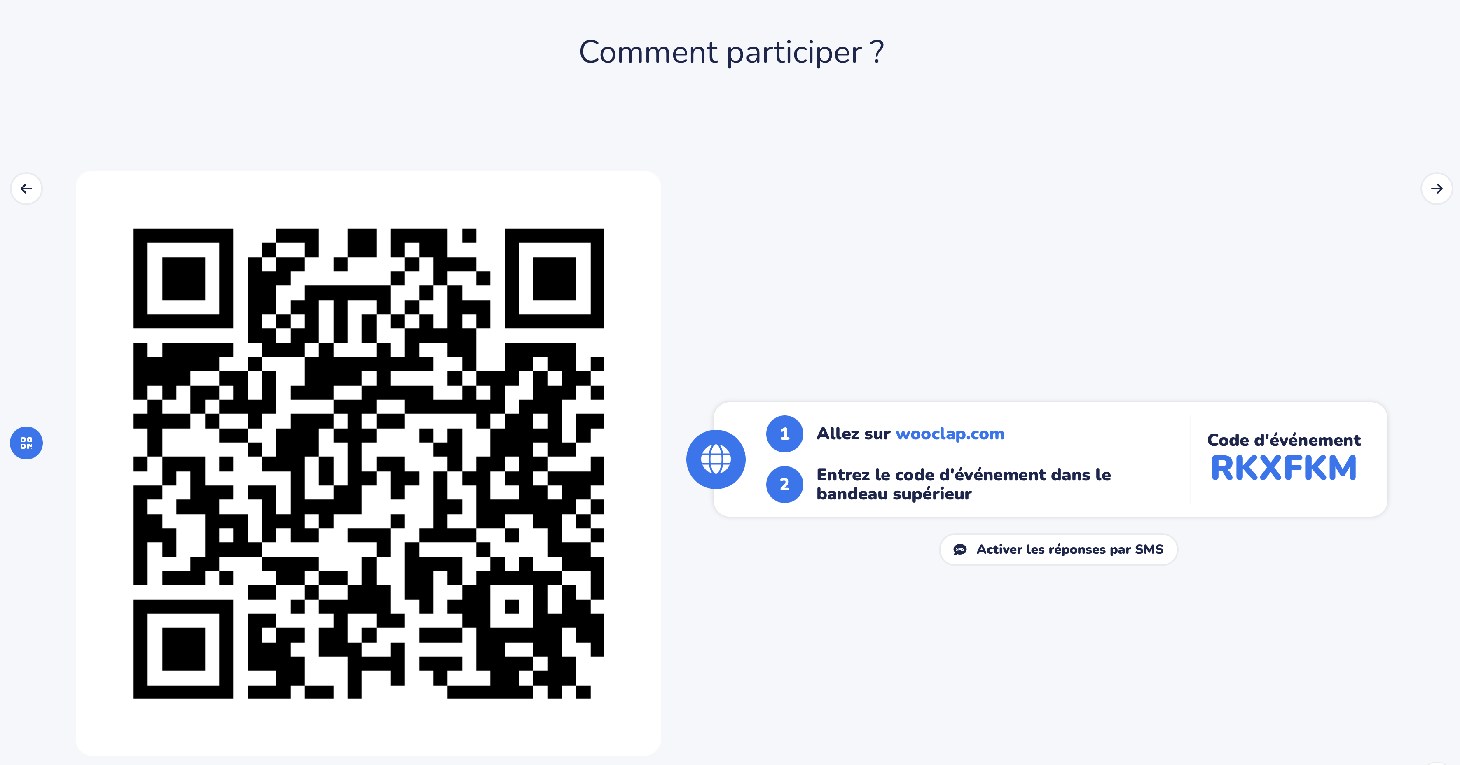
Comment évaluez-vous votre bien-être numérique actuel?
État des lieux
Notes:
Situe-toi sur ces différents aspects sur une échelle de 1 à 5
1 : ça ne va pas du tout
5 : ça roule parfaitement
La qualité de ses relations interpersonnelles
L’autorégulation de ses émotions
Ses habitudes alimentaires
La qualité de son sommeil
Son attitude générale

Slide 15
Définition par le participant du bien-être numérique

Slide 16
Définitions
Comprendre les enjeux
Le bien-être numérique est un état multidimensionnel caractérisé par une relation saine, équilibrée et responsable avec les technologies numériques, qui favorise le bien-être personnel et social, tout en minimisant les risques et les impacts négatifs¹.
Le bien-être numérique se réfère à la capacité des individus à contrôler et à gérer leur utilisation des technologies numériques de manière à soutenir leur bien-être subjectif, leur santé mentale et leur fonctionnement psychosocial
Le bien-être numérique consiste à trouver un équilibre sain entre les avantages et les inconvénients de l’utilisation des technologies numériques, en accordant la priorité aux activités et aux relations qui favorisent le bien-être global
Notes:
Définitions d’enseignants lors d’un atelier de partage d’expérience sur le bien-être numérique
Admins : concevoir notre propre définition du bien être numérique

Slide 17
« Le bien-être numérique est une expérience individuelle subjective d’équilibre optimal entre les avantages et les inconvénients liés à la connectivité mobile. Cet état expérientiel est constitué d’évaluations cognitives et affectives à propos de la manière dont s’intègre la connectivité dans la vie ordinaire. Les gens atteignent le bien-être numérique quand ils font l’expérience d’un maximum de plaisir contrôlé et de support fonctionnel grâce aux outils technologiques, tout en limitant la perte de contrôle et la détérioration des performances (troubles fonctionnels). »
Vanden Abeele, 2021
Notes:
Il s’agit donc de calibrer nos usage afin de faciliter la concentration, d’être efficace et de développer des relations sociales pleines et entières.

Slide 18
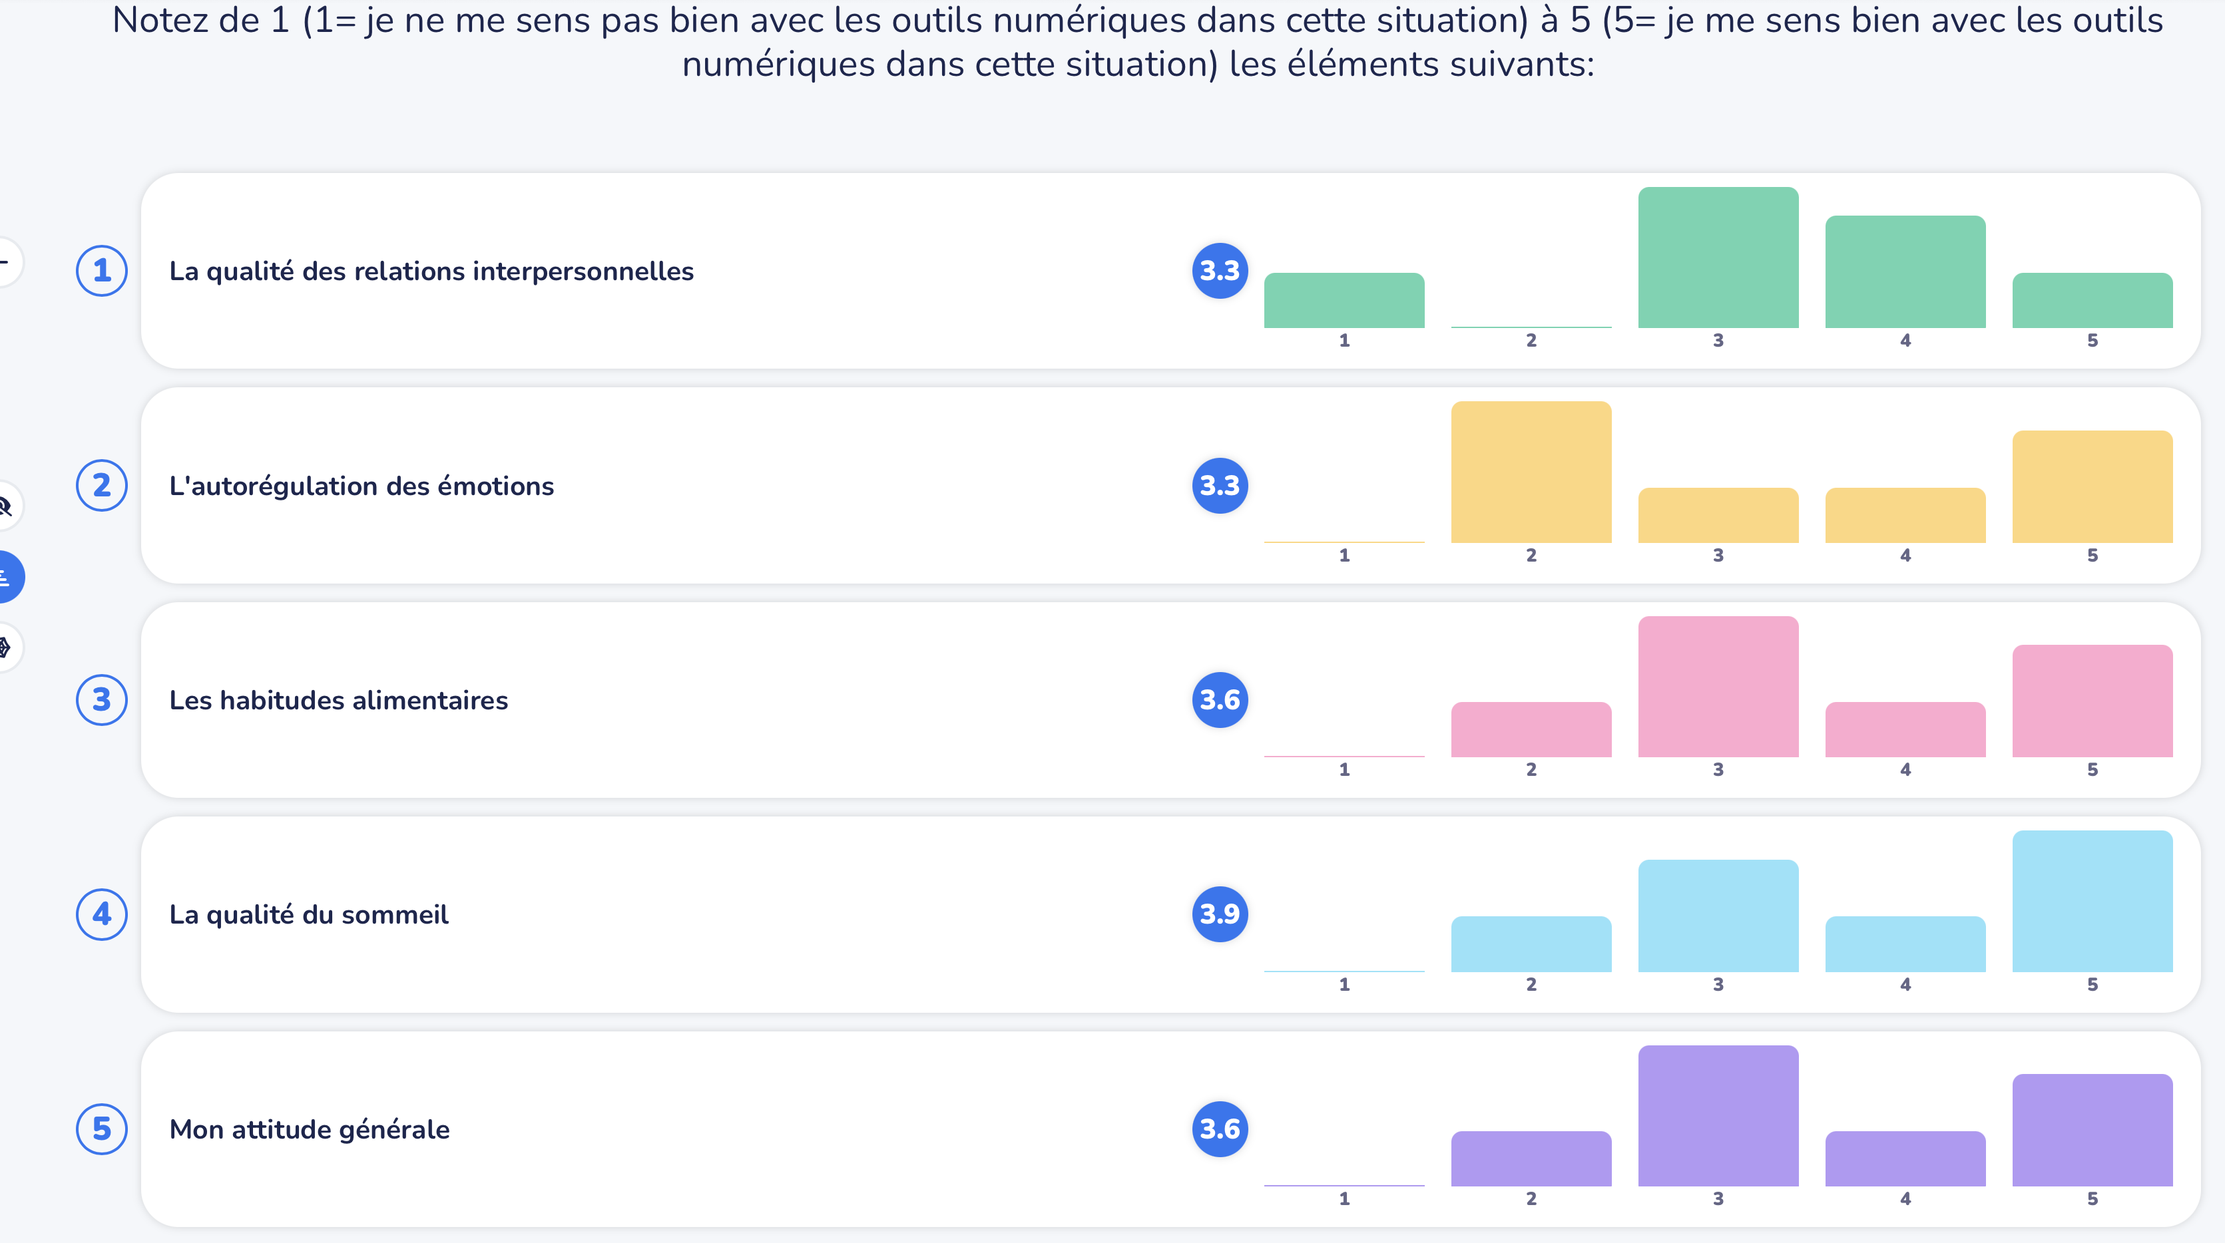
Perception des participants sur le bien-être numérique

Slide 19
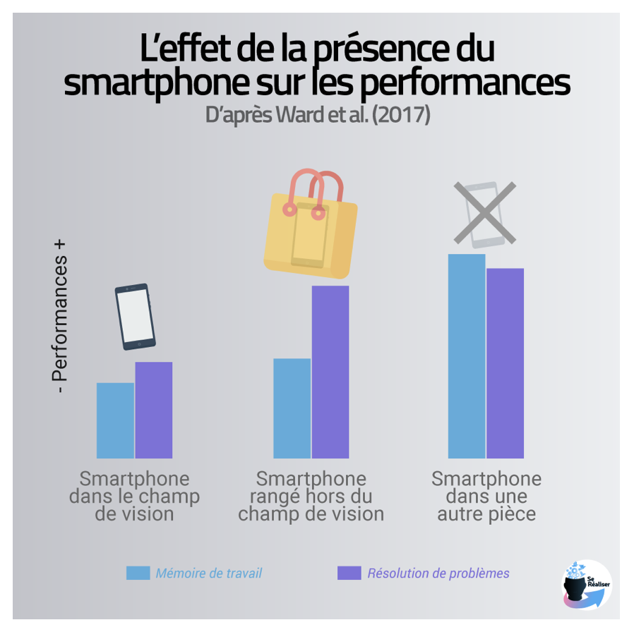
Comprendre les enjeux
Wagener, 2022
Notes:
Plus le smartphone est éloigné des participants, et plus leurs performances cognitives est élevées.
Il y a donc bien un coût cognitif de la présence du smartphone.
Qu’il s’agisse de votre environnement de travail ou d’une salle de cours, sachez que la simple présence du smartphone dans le champs de vision va amputer vos performance.

Slide 20
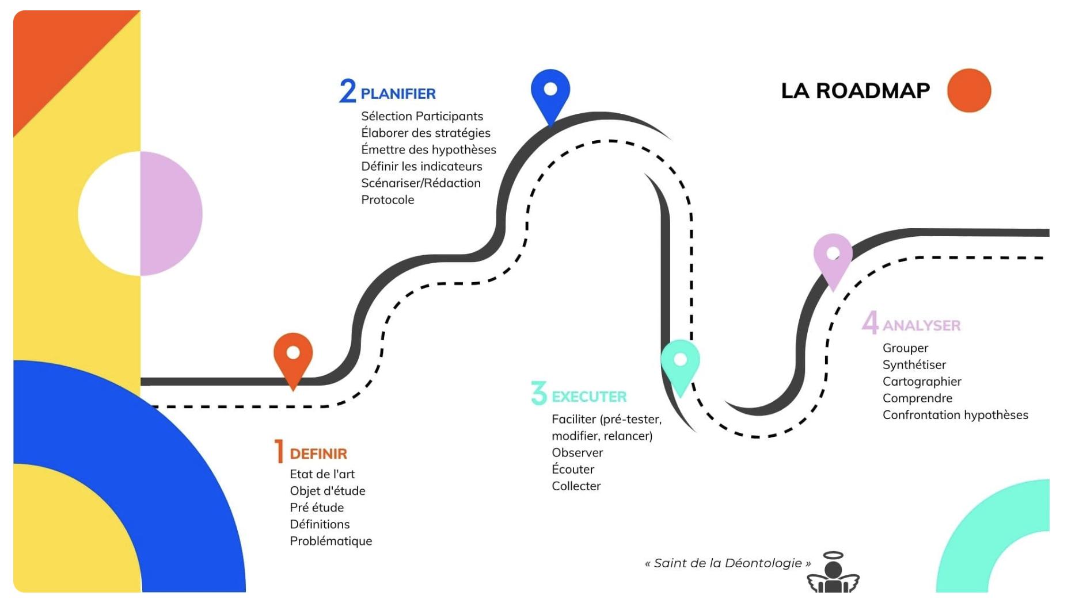
Le rôle de l’enseignement supérieur dans l’éducation au bien-être numérique
Comprendre les enjeux
« Le bien-être numérique, c’est le fait d’être heureux et en accord avec la manière dont vous utilisez la technologies »
Rose La Prairie, Product Manager & Digital Wellbeing Chez Google
Question de recherche: comment les établissements d’enseignement supérieur peuvent jouer un rôle dans la sensibilisation au bien-être numérique?
Delgal & Eugène, 2023
Notes:
Une étude a été réalisée et celle-ci a permis de mesurer l’importance de prendre en compte les enjeux du bien-être numérique pour les individus et les organisations.

Slide 21
Définition de la problématique
Comprendre les enjeux
Doit-on éduquer au bien-être numérique?
Le bien-être numérique est-il transmissible?
L’enseignement supérieur a-t-il un rôle à jouer/une responsabilité au bien-être numérique?
Pourquoi le bien-être numérique n’est-il pas enseigné dans le cursus digital?
Notes:
L’objectif initial du projet était d’explorer la place du bien-être numérique dans l’enseignement supérieur, spécifiquement au sein des cursus digitaux.
Cette exploration a débuté par la formulation de plusieurs problématiques: Doit-on éduquer au bien-être numérique (1); Le bien-être numérique est-il transmissible? (2); L’enseignement supérieur a-t-il un rôle à jouer/une responsabilité au bien-être numérique? (3)
Ces questionnements préliminaires ont permis de cerner les différents aspects de la problématique et de converger vers une question centrale, plus spécifique aux cursus digitaux: pourquoi le bien-être numérique n’est-il pas enseigné dans le cursus digital?
Cette problématique finale oriente la recherche utilisateur et permet d'explorer les raisons pour lesquelles cette thématique, malgré son importance, est absente des programmes d'études. Elle sous-entend l'existence d'un décalage entre les besoins des étudiants en matière de bien-être numérique et l'offre de formation actuelle. L'exploration de cette problématique a donc guidé la suite de l'étude et a permis de formuler l'hypothèse de recherche.

Slide 22
Hypothèse de recherche
Comprendre les enjeux
Le bien-être numérique n’est pas enseigné dans ces cursus, car les étudiants n’ont pas la possibilité d’exprimer leurs besoins ou de formuler une demande en ce sens.
Objectif: proposer des pistes de solution pour une meilleure intégration du bien-être numérique dans les programmes d’étude
Population concernée: les étudiants en cursus digital
Notes:
L’hypothèse de cette recherche était que le bien-être numérique n’est pas enseigné dans ces cursus, car les étudiants n’ont pas la possibilité d’exprimer leurs besoins ou de formuler une demande en ce sens.
L’objectif était d’explorer cette hypothèse et de proposer des pistes de solution pour une meilleure intégration du bien-être numérique dans les programmes d’études.
La population concernée par cette recherche était des étudiants en cursus digital. Ce groupe est par nature, présente à une exposition et une dépendance accrue aux technologies numériques, rendant l’étude de leurs pratiques et perceptions du bien-être numérique particulièrement pertinente pour valider ou invalider l’hypothèse de départ.

Slide 23
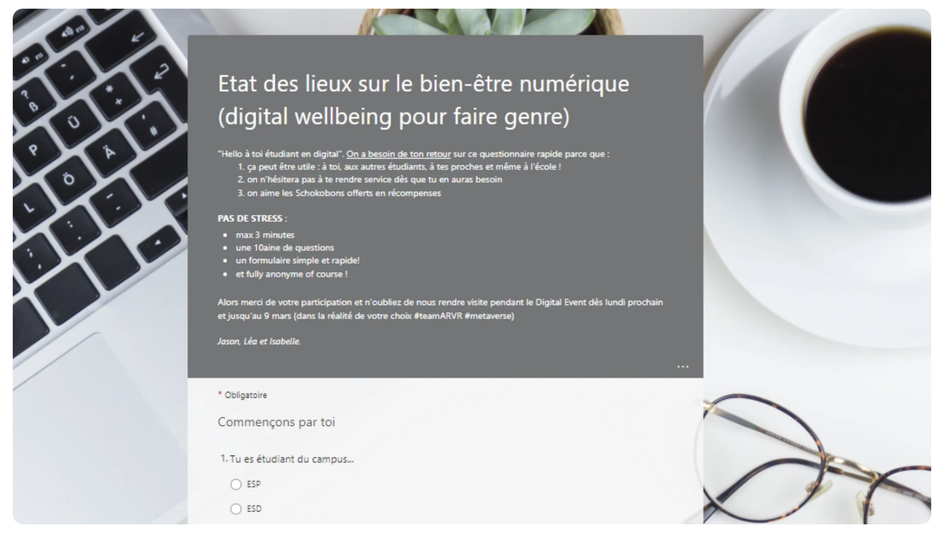
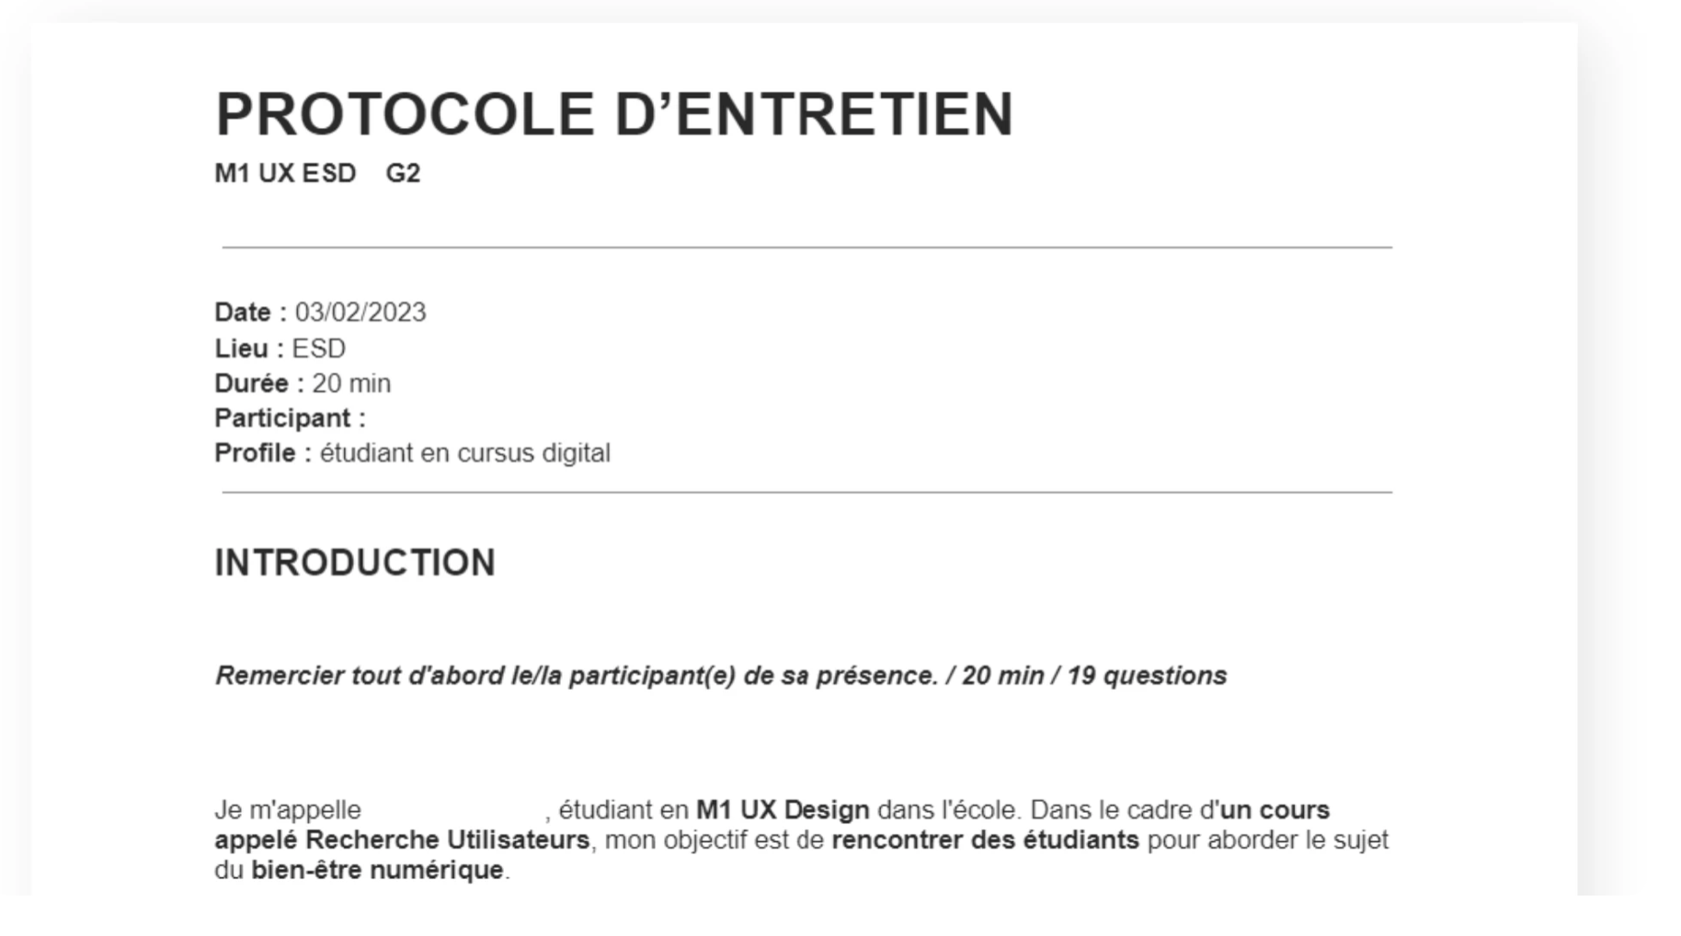
Méthodologie: une approche mixte pour une compréhension approfondie
Comprendre les enjeux
Approche quantitative: le questionnaire
Approche qualitative: les entretiens semi-directifs
Les habitudes de consommation numérique
La connaissance et la pratique du digital détox
La perception du bien-être numérique
L’expérience personnelle du bien-être numérique
Les stratégies de gestion du temps et de l’attention
La perception du bien-être numérique
Delgal & Eugène, 2023
Delgal & Eugène, 2023
Notes:
Afin d'explorer la problématique du bien-être numérique chez les étudiants en cursus digital et de tester l'hypothèse de recherche, une approche méthodologique mixte, combinant une méthode quantitative et qualitative, a été adoptée. Cette combinaison permet de recueillir des données à la fois larges et approfondies, offrant une compréhension plus complète du sujet.
L’approche quantitative: Un questionnaire en ligne a été élaboré et diffusé auprès d'un large échantillon d'étudiants en cursus digital (plus de 300 étudiants). Ce questionnaire, concis et anonyme, visait à recueillir des données quantitatives sur :
Les habitudes de consommation numérique: type de supports utilisés, temps passés en ligne, fréquence d’utilisation des réseaux sociaux…
La connaissance et la pratique du digital détox: connaissance du concept, mise en place de mesure de déconnexion…
La perception du bien-être numérique: identification des problématiques rencontrées, sentiment de contrôle sur son usage du numérique…
Le questionnaire comportait majoritairement des questions fermées à choix unique ou multiple, facilitant l'analyse statistique des données. Une question ouverte finale a également été incluse afin de permettre aux participants d'exprimer plus librement leurs opinions et leurs suggestions. L'objectif de cette phase quantitative était d'obtenir un aperçu général des pratiques et des perceptions du bien-être numérique au sein de la population étudiante ciblée.
En complément du questionnaire, des entretiens semi-directifs ont été menés auprès d'un échantillon de 10 étudiants. Ces entretiens, d'une durée d'environ 20 minutes, ont permis d'approfondir les données quantitatives et d'explorer des aspects plus subjectifs du bien-être numérique. Un protocole d'entretien a été élaboré afin de garantir la cohérence des données recueillies. Les entretiens ont abordé les thèmes suivants :
- L'expérience personnelle du bien-être numérique : Perceptions, ressentis, difficultés rencontrées.
- Les stratégies de gestion du temps et de l'attention : Méthodes utilisées pour contrôler son usage du numérique, efficacité perçue, etc.
- La perception du bien-être numérique : Rôle de l'institution dans la promotion du bien-être numérique, suggestions d'actions, etc.
L'approche qualitative a permis de recueillir des données riches et nuancées, offrant une compréhension plus fine des enjeux du bien-être numérique pour les étudiants en cursus digital.

Slide 24
Analyse et synthèse
Comprendre les enjeux
Traitement des données quantitatives
Analyse des données qualitatives
Temps d’écran important
Déconnexion difficile
Méconnaissance du bien-être numérique
Manque d’outils et de ressources
Un ressenti négatif lié à la dépendance numérique
Une prise de conscience des enjeux, mais une difficulté à agir
Un besoin d’accompagnement et de formation
Notes:
Les 43 réponses obtenues au questionnaire sur les 300 étudiants contactés, soit un taux de 14,3% de participation) ont offert des données exploitables et cohérentes.
L’analyse statistique a révélé les points suivants:
Temps d’écran important: la majorité des étudiants passent plus de 4 heures par jour sur leurs appareils numériques, certains allant jusqu’à 7 heures
Déconnexion difficile: Bien que la plupart des répondants désactivent les notifications pour gérer leur attention, peu d’entre eux connaissent ou pratiquent le digital detox de manière régulière
Méconnaissance du bien-être numérique: une part significative des étudiants n’ont pas entendu parler du concept de bien-être numérique ou ne sont pas en mesure de le définir précisément
Manque d’outils et de ressources: les étudiants semblent manquer d’outils et de ressources pour gérer efficacement leur usage du numérique pour préserver leur bien-être.
L’analyse des données qualitatives a révélé les points suivants:
- Un ressenti négatif lié à la dépendance numérique : L'oubli du téléphone génère un sentiment d'anxiété et de frustration chez la plupart des interviewés.
- Une prise de conscience des enjeux, mais une difficulté à agir : Les étudiants reconnaissent l'importance du bien-être numérique, mais peinent à mettre en place des stratégies efficaces pour gérer leur usage du numérique.
- Un besoin d'accompagnement et de formation : Les étudiants expriment un réel besoin d'être sensibilisés et accompagnés par l'école sur les questions de bien-être numérique.

Slide 25
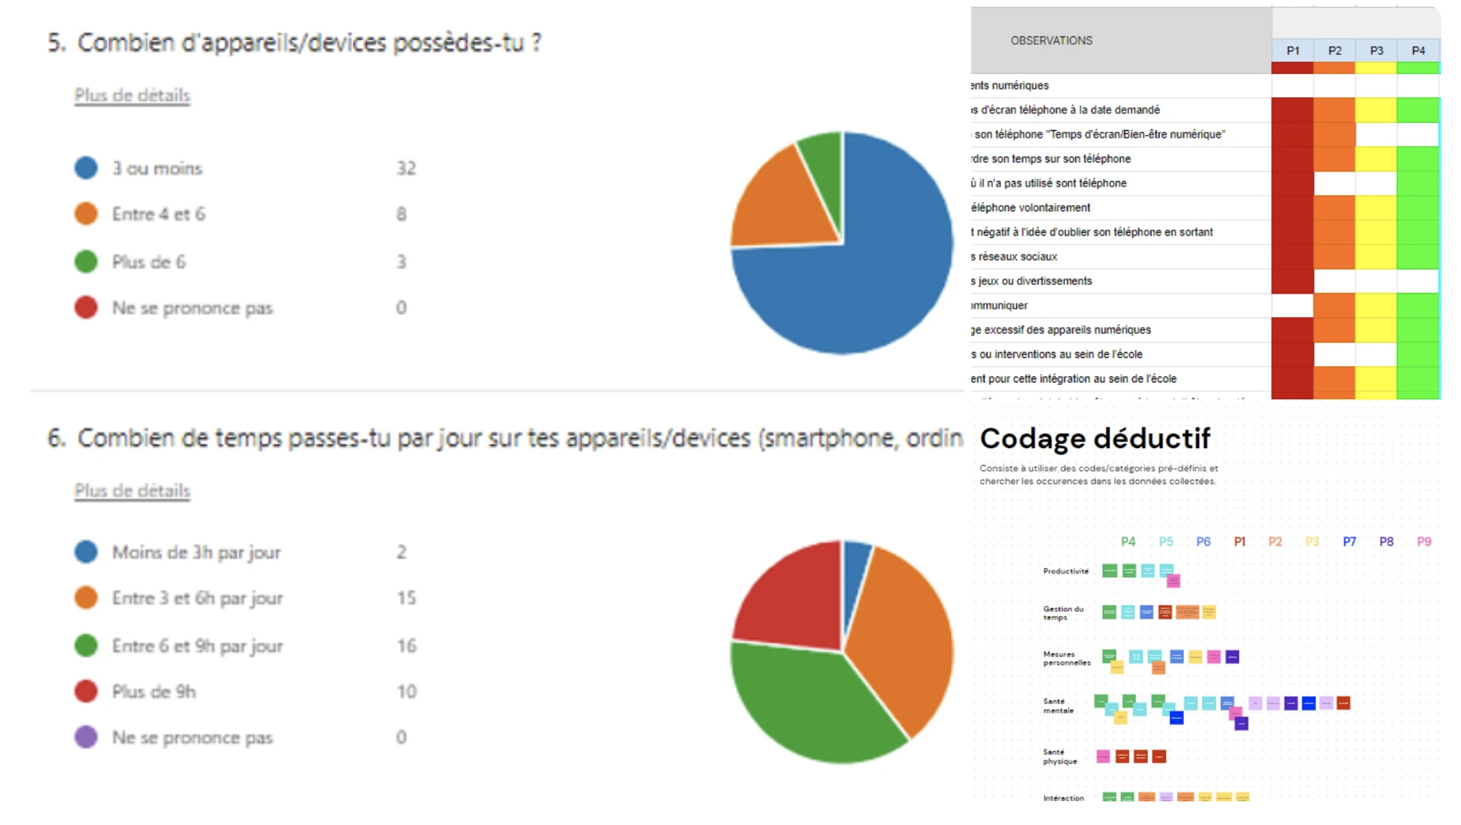
Comprendre les enjeux
Delgal & Eugène, 2023

Slide 26
Résultats: indicateurs clés et constats
Comprendre les enjeux
Gestion du temps:
Consultation de la fonctionnalité Bien-être numérique des appareils
Sentiment de perte de temps
Mesures personnelles:
Désactivation des notifications
Mise à l’écart du téléphone
Notes:
L’analyse des données a permis de dégager des résultats concrets et quantifiable.
Variable nominale
Gestion tu temps
Consultation de la fonctionnalité Bien-être numérique (BEN) des appareils : Seulement 4 étudiants sur 10 ont utilisé la fonctionnalité BEN de leurs appareils. Ceci est corrélé au fait que 73% des répondants au questionnaire ne connaissaient pas cette fonctionnalité, soulignant un manque d'information et de sensibilisation.
Sentiment de perte de temps : La totalité des étudiants interrogés (100%) ont déclaré avoir déjà ressenti une perte de temps liée à leur utilisation des outils numériques.
Mesures personnelles
Désactivation des notifications : 80% des étudiants interviewés désactivent les notifications pour mieux gérer leur attention, contrairement à la majorité des répondants au questionnaire qui les laissent activées. Cette divergence peut s'expliquer par une prise de conscience plus importante chez les étudiants ayant accepté l'entretien, potentiellement plus sensibles à la problématique.
Mise à l'écart du téléphone : Les étudiants mettent fréquemment leur téléphone de côté, mais souvent sous la contrainte (cours, réunions, etc.) plutôt que par choix délibéré.

Slide 27
Résultats: indicateurs clés et constats
Comprendre les enjeux
Données quantitatives:
Âge moyen des participants: 24 ans
Temps moyen passé connecté par jour :
4 heures
Nombre d’appareils numériques par étudiant: 4 appareils numériques
Classement des usages et définitions:
Motifs d’usage des outils numériques: communication (1); Réseaux sociaux (2); Jeux (3)
Définitions spontanées du bien-être numérique: Déconnexion (1); Équilibre (2); Respect (3)
Notes:
L’analyse des données a permis de dégager des résultats concrets et quantifiable.
Variables ordonnées
Données quantitatives
Âge moyen : L'âge moyen des participants est de 24,3 ans.
Temps moyen passé connecté : Le temps moyen passé connecté par jour est de 4 heures, avec une variation significative entre les individus (de 1h à 7h30). Ces données sont cohérentes avec les réponses au questionnaire.
Nombre d'appareils numériques : Les étudiants possèdent en moyenne 4 appareils numériques (minimum 3, maximum 6), ce qui correspond aux données du questionnaire.
Classement des usages et définitions
Motifs d'usage des outils numériques (par ordre d'importance) : 1. Communication, 2. Réseaux sociaux, 3. Jeux.
Définitions spontanées du bien-être numérique (par ordre d'importance) : 1. Déconnexion, 2. Équilibre, 3. Respect.

Slide 28
Synthèse des résultats de la recherche
Comprendre les enjeux
Forte utilisation numérique par les étudiants en cursus digital
Manque de connaissance et de maîtrise en matière de bien-être numérique
Notes:
Ces résultats mettent en évidence une tension entre la forte utilisation des outils numériques par les étudiants en cursus digital et leur manque de connaissances et de maîtrise en matière de bien-être numérique. Le sentiment de perte de temps, la difficulté à se déconnecter et la méconnaissance des outils et des ressources disponibles soulignent l'importance d'une intervention éducative sur ce sujet. Ces constats renforcent la nécessité d'intégrer le bien-être numérique dans les programmes d'études afin de doter les étudiants des compétences nécessaires pour gérer efficacement leur usage du numérique et préserver leur équilibre.

Slide 29
Comprendre les enjeux
Importance de l’intervention éducative
Sentiment de perte de temps
Difficulté à se déconnecter
Méconnaissance des outils et des ressources disponibles
Notes:
Ces résultats mettent en évidence une tension entre la forte utilisation des outils numériques par les étudiants en cursus digital et leur manque de connaissances et de maîtrise en matière de bien-être numérique. Le sentiment de perte de temps, la difficulté à se déconnecter et la méconnaissance des outils et des ressources disponibles soulignent l'importance d'une intervention éducative sur ce sujet. Ces constats renforcent la nécessité d'intégrer le bien-être numérique dans les programmes d'études afin de doter les étudiants des compétences nécessaires pour gérer efficacement leur usage du numérique et préserver leur équilibre.

Slide 30
Comprendre les enjeux
Réponse à l’hypothèse de départ:
Il est nécessaire d’intégrer le bien-être numérique dans les programmes d’études afin de doter les étudiants de compétences nécessaires pour gérer efficacement leur usage du numérique et préserver leur équilibre.
Notes:
Ces résultats mettent en évidence une tension entre la forte utilisation des outils numériques par les étudiants en cursus digital et leur manque de connaissances et de maîtrise en matière de bien-être numérique. Le sentiment de perte de temps, la difficulté à se déconnecter et la méconnaissance des outils et des ressources disponibles soulignent l'importance d'une intervention éducative sur ce sujet. Ces constats renforcent la nécessité d'intégrer le bien-être numérique dans les programmes d'études afin de doter les étudiants des compétences nécessaires pour gérer efficacement leur usage du numérique et préserver leur équilibre.

Slide 31
Les effets positifs et négatifs du numérique
Comprendre les enjeux
Wagener, 2022
Notes:
Malgré ce tableau noir, il ne faut pas perdre de vue que les outils numériques ne sont jamais négatifs et positifs. Ce sont nos usages qui vont dicter leur impact sur notre quotidien.
Les 6 grands bénéfices du numérique:
1/ une plus grande connexion aux autres
2/ Plus d’opportunités professionnelles
3/ Accès à l’information
4/ Le développement personnel et professionnel
5/ productivité et l’organisation
6/ Loisirs et activités ludiques
Les effets négatifs potentiels sont les suivants:
1/ impact cognitif: moins de mémoire, de créativité, de réflexion (chatGPT)
2/ Effet d’enfermement et instantanéité: bulles informationelles, renforcement des émotions d’indignation, de choc, de peur…
3/ épuisement: surcharge d’information, anxiété
4/ Baisse des compétences sociales en face à face
5/ Sécurité: données personnelles, vie privée…
6/ Addiction potentielle à certains usages…

Slide 32
Le mal-être numérique se manifeste par
Comprendre les enjeux
communication non réciproque
pression temporelle
dépendance à l'outil
une mauvaise connexion
le manque de formation aux nouveautés numériques
Notes:
Communication non réciproque: l’absence de réponse aux messages peut générer de l’angoisse
Pression temporelle: l’obligation de répondre rapidement peut créer du stress
Dépendance à l’outil: la difficulté à se séparer des écrans peut entrainer un sentiment de malaise
Une mauvaise connexion peut générer du stress
Le manque de formation aux nouveautés numériques peut générer de l’angoisse et une perte de l’estime de soi.

Slide 33
Les dimensions sur lesquels nous avons un impact pour apporter un bien-être numérique en tant qu’enseignant
Comprendre les enjeux
Contenu des apprentissages: visuels et auditifs
Ergonomie
Emotions
Interaction sociale sécurisée
Liberté d'utilisation des dispositifs numériques
Connectivité
Notes:
Contenus des apprentissages: apporter un confort visuel, gérer la fatigue oculaire dans les activités, diffuser du contenu avec un volume sonore approprié…
Ergonomie: gestion de la sédentarité, inviter les étudiants à s’assoir correctement avec leur matériel informatique
Emotions: gestion du stress en donnant les échéances en avance, gestion de l’anxiété en fournissant les tutoriels ou services appropriés pour les étudiants dans l’utilisation des outils numériques, gestion de l’estime de soi en donnant des feedbacks constructifs aux étudiants…
Interaction sociale sécurisée: donner la possibilité de communiquer avec ses condisciples ou ses collègues et de partager des expériences numériques dans des plateformes sécurisée par l’institution
Liberté d’utilisaiton des dispositifs numériques: avoir la possibilité d’utiliser à sa guise les plateformes numériques utiilisées afin de s’approprier les outils.
Connectivité: avoir un accès wifi fiable

Slide 34
Pour promouvoir un usage sain du numérique, il est important de mettre en avant les valeurs suivantes:
Comprendre les enjeux
Accepter les différences d’opinions et de pratiques en ligne
Adopter un comportement respectueux envers les autres utilisateurs
Être attentif aux besoins et aux émotions des autres en ligne.
TOLÉRANCE
RESPECT
BIENVEILLANCE

Slide 35
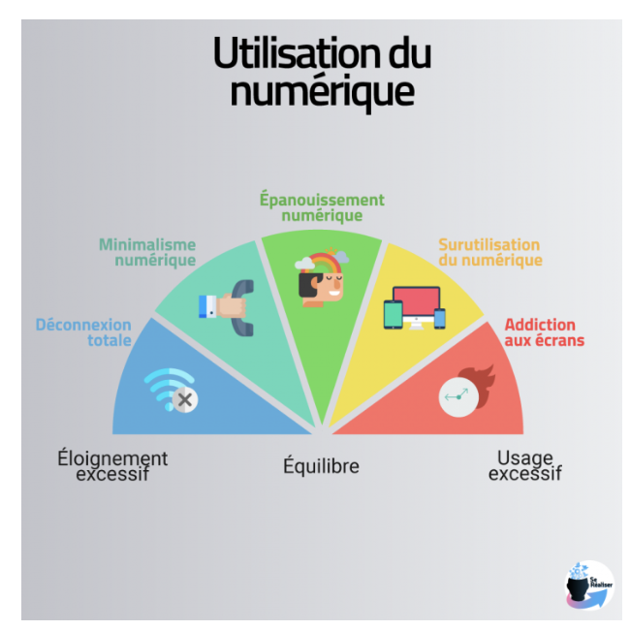
Comment augmenter notre épanouissement?
Wagener, 2022
Notes:
Aujourd’hui, il n’est plus question de se priver totalement du numérique, mais bien d’en rationaliser les usages pour favoriser ses effets positifs.
Pout trouver un équilibire, il peut gobalement procéder en 4 temps:
1/ Mesurer comment, quand, où et à quelle fréquence on utilise les technologies numériques
2/ Examiner à quoi on prête attention et quelle est la qualité de notre attention dans ces cas précis
3/ Evaluer nos ressentis vis-à-vis des usages
4/ aligner notre usage des technologies avec nos valeurs et nos motivations.

Slide 36
Outils et applications pour un meilleur équilibre numérique
Stratégies et outils
1/ application de suivi du temps d’écran (bien-être numériques sur Android; Action Dash – Screen time sur Android; Digital wellbeing sur Android; Temps d’écran et mode de concentration sur iOS)
2/ Application de blocage de notifications
3/ Application de relaxation et de méditation
4/ Filtres de lumière bleue
Notes:
Il existe de nombreux outils et applications pour aider à mieux gérer son temps d'écran, à se concentrer et à réduire le stress lié au numérique :
Applications de suivi du temps d'écran : Elles permettent de visualiser son utilisation des appareils et de fixer des limites (ex : Temps d'écran sur iOS, Bien-être numérique sur Android).
Applications de blocage de notifications :Elles aident à réduire les distractions pendant les périodes de concentration (ex : Forest, Freedom).
Applications de relaxation et de méditation :Elles proposent des exercices de respiration, de relaxation guidée et de méditation pour réduire le stress (ex : Headspace, Calm).
Filtres de lumière bleue : Ils réduisent l'exposition à la lumière bleue des écrans, qui peut perturber le sommeil (disponibles sur la plupart des appareils).
https://play.google.com/store/apps/details?id=com.google.android.apps.wellbeing&pli=1
https://play.google.com/store/apps/details?id=com.actiondash.playstore

Slide 37
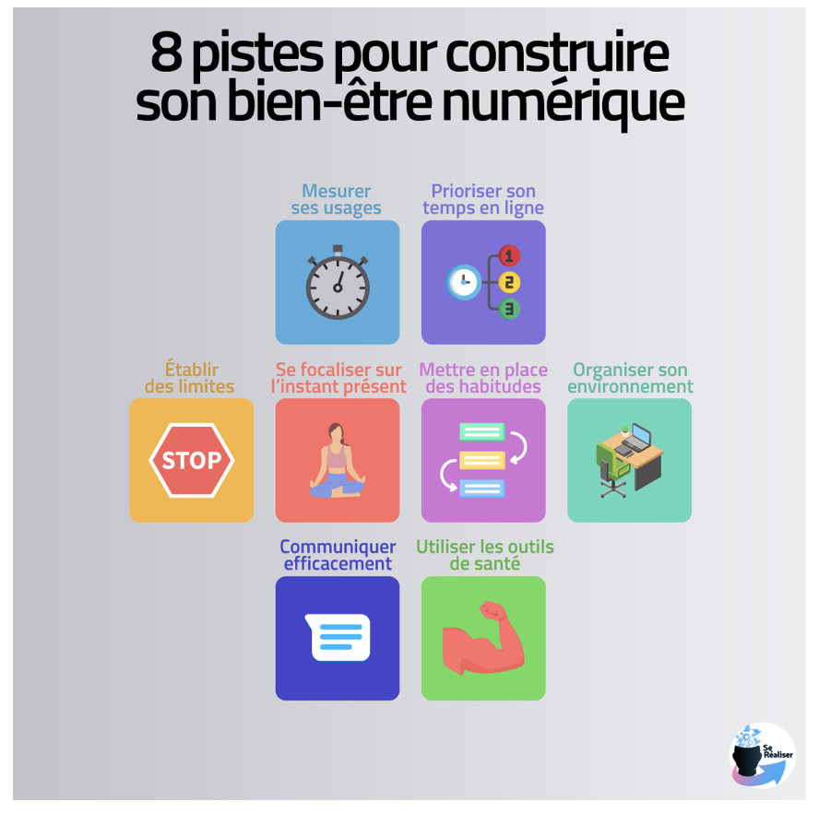
Stratégies et outils
Wagener, 2022
Notes:
1/ Mesurer ses usages à l’aide d’application énuméré précédemment
2/ Prioriser son temps en ligne: Demandez-vous si votre usage est aligné avec vos valeurs, vos objectifs et vos priorités. N’hésitez pas à rédiger ces éléments par écrit.
Cela permettra de disposer d’un ancrage pour prioriser vos comportements numériques.
3/ Etablir des limites numériques: n’hésitez pas à le mettre de côté quand vous voulez être pleinement concentré sur la situation présente. De même, s’interdire l’utilisation d’écrans ou de smartphones à certaines heures peut être une bonne idée en termes de sommeil et de santé.
4/ Se focaliser sur le présent pour s’éloigner des écrans: développer de la gratitude et se focaliser sur le présent améliore le bien-être d’une manière générale.
5/ Changer ses habitudes petit à petit: quand on a un usage intensif du numérique et qu’on souhaite changer les choses, il vaut mieux procéder par petites habitudes. Une fois une habitude en place, passez à la suivante… La recherche d’un plus grand bien-être numérique n’implique pas forcément de réduire drastiquement son temps d’écran, mais plutôt de l’utiliser de manière délibérée et constructive.
6/ organiser son environnement: pour augmenter sa productivité dans un environnement numérique, il est nécessaire de réduire les distractions. avoir un espace de travail organisé et confortable (physique et numérique) est essentiel pour la santé mentale et physique. renez donc le temps de désencombrer votre bureau physique et virtuel. Créez également des frontières claires entre votre travail et votre vie personnelle du point de vue numérique.
7/ communiquer: L’idée est de trouver une complémentarité entre ces deux modes d’interaction.
Par ailleurs, il ne faut pas négliger le fait que les réseaux sociaux peuvent être une source d’angoisse et de comparaison sociale. Plutôt que de se focaliser sur la quantité de relations, reconcentrez vous sur la qualité de vos connexions en ligne. Ne “suivez” pas des personnes ou des groupes qui n’ajoutent pas de sens à votre vie.
8/ cultiver votre santé physique: Vous pouvez également utiliser la technologie pour récolter des données afin d’améliorer votre santé. En utilisant des capteurs (montres connectées) et/ou des applications, vous disposerez de données activables pour changer de comportements (favoriser l’activité physique, trouver des exercices adaptés à votre condition physique, améliorer votre alimentation, etc.).

Slide 38
La technique du GPS
Stratégies et outils
Les questions à poser avant l’utilisation d’outils numériques:
Usage: Pourquoi utilises-tu ces outils numériques maintenant? Quel est le besoin? Quel est l’objectif?
Temps: Combien de temps comptes-tu utiliser l’appareil? Fixer une limite réaliste
Activité suivante: Que vas-tu faire après avoir utilisé l’outil numérique? ==> Cette question préparer la transition pour éviter de rester bloqué devant l’écran
Développer la capacité d’autogestion et d’éviter une utilisation passive et excessive
Notes:
Navigation vers de saines habitudes
La technique du GPS est une approche simple et efficace pour favoriser l’autorégulation.
Cette technique peut aider les étudiants ou les enseignants à prendre conscience de leur utilisation du numérique, à fixer des limites et à planifier leur étude ou la conception des activités d’apprentissage.
L’objectif est de développer la capacité d’autogestion et d’éviter une utilisation passive et excessive

Slide 40
Co-construire un Code d’Éthique Numérique: 5 conseils
Stratégies et outils
1/ impliquer les étudiants
2/ Réfléchir sur le sens des règles: mettre des priorités aux règles énoncées
3/ Viser des règles concrètes: décrire des comportements attendus et manière claire et précise
4/ Réfléchir aux modalités d’application: veille à ce que les règles soient applicables
5/ Garder en tête que les règles sont flexibles: il doit être régulièrement réévalué et adapté en fonction des besoins et des évolutions technologiques
Notes:
Un code d’éthique numérique est un ensemble de règles et de valeurs partagées visant à encadrer l’utilisation des technologies. Pour qu’il soit efficace et respecté, il est essentiel d’impliquer les étudiants dans sa création.

Slide 41
Méthode pour co-construire un code d’éthique numérique
Stratégies et outils
1/ Définir la situation qui fait l’objet d’une règle
2/ Tenir compte des points de vue de chacun
3/ Justifier l’existence d’une règle
4/ Cibler les valeurs en présence
5/ Co-rédiger des règles de manière positive
Notes:
Définir la situation qui fait l’objet d’une règle :
Quel est le contexte ciblé (rencontres virtuelles, apprentissage en présence ou autres) ?
À quelle autre situation cela fait-il penser ?
Que se passe-t-il lorsque cette situation se produit ?
Quel est l’objectif principal ?
Pendant combien de temps et à quelle fréquence cette situation se présente-t-elle ?
Y a-t-il des règles qui s’appliquent déjà ?
Tenir compte du point de vue de chacun :
Qui est concerné par la situation (personnes, groupes) ?
Qui peut avoir un point de vue sur la question ?
Qu’est-ce qui est important pour chaque personne impliquée ?
Quelles sont les responsabilités de chacun ?
Justifier l’existence d’une règle :
Quelle est l’origine d’une règle existante ?
À quoi sert-elle ?
Quels sont les gains ou pertes liés à une règle qui existe déjà ?
Quels sont les impacts ou effets possibles de l’application d’une règle ?
Cette règle est-elle au service du bien-être collectif ou individuel ?
Quels sont les recours ou actions possibles pour changer une règle existante ?
Cibler des valeurs en présence
Quelles sont les valeurs les plus importantes pour le groupe ?
Quelle valeur souhaitons-nous collectivement préconiser ?
Quelle valeur est la base de telle règle déjà existante ?
Quelle règle serait la plus cohérente avec telle valeur ?
Co-rédiger des règles de manière positive :
Comment formuler la règle pour qu’elle soit cohérente avec les balises que nous avons établies ?
Quelle modification apporter à cette règle pour qu’elle soit mieux formulée ?
Comment modifier cette règle pour qu’elle représente un comportement souhaitable, et non une interdiction ?
Dans les règles proposées, y en a-t-il qui pourraient être regroupées ?

Slide 42
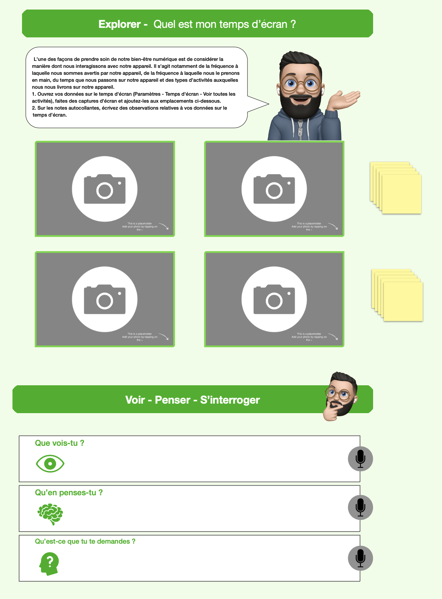
Stratégies et outils

Slide 43
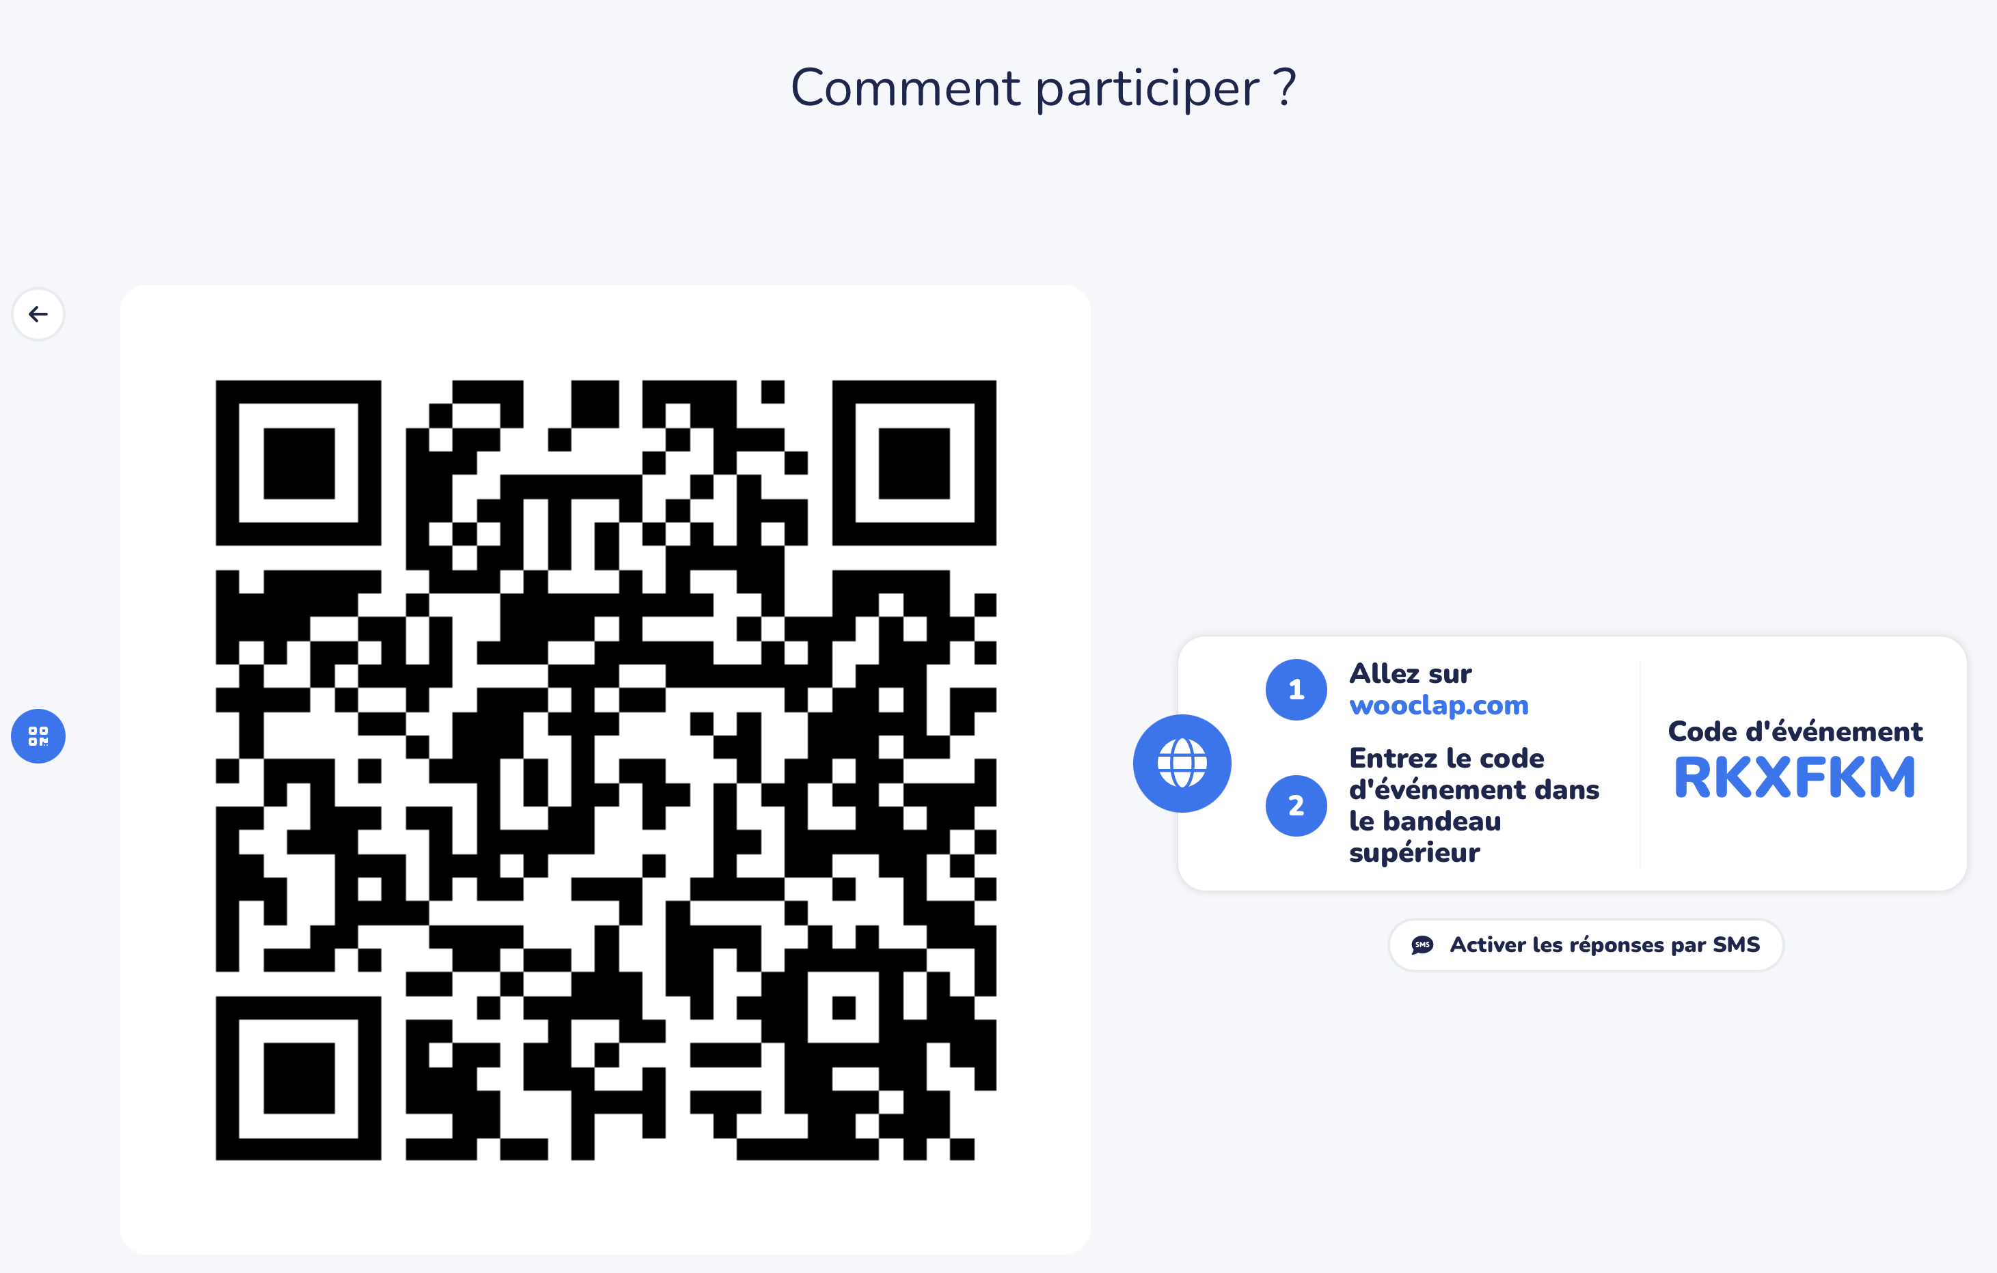
Conclusion et appel à l’action

Slide 44
Lien vers la vidéo YouTube : Bien-être numérique - Lauréat AVENIR projet par excellence (Forces Avenir 2020)

Slide 45
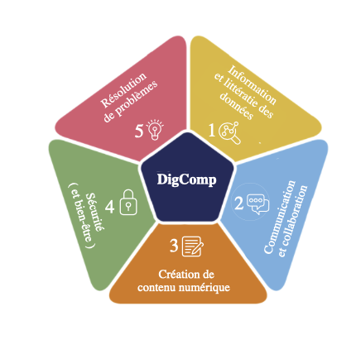
DigComp, 2023
PIX, 2025

Slide 46
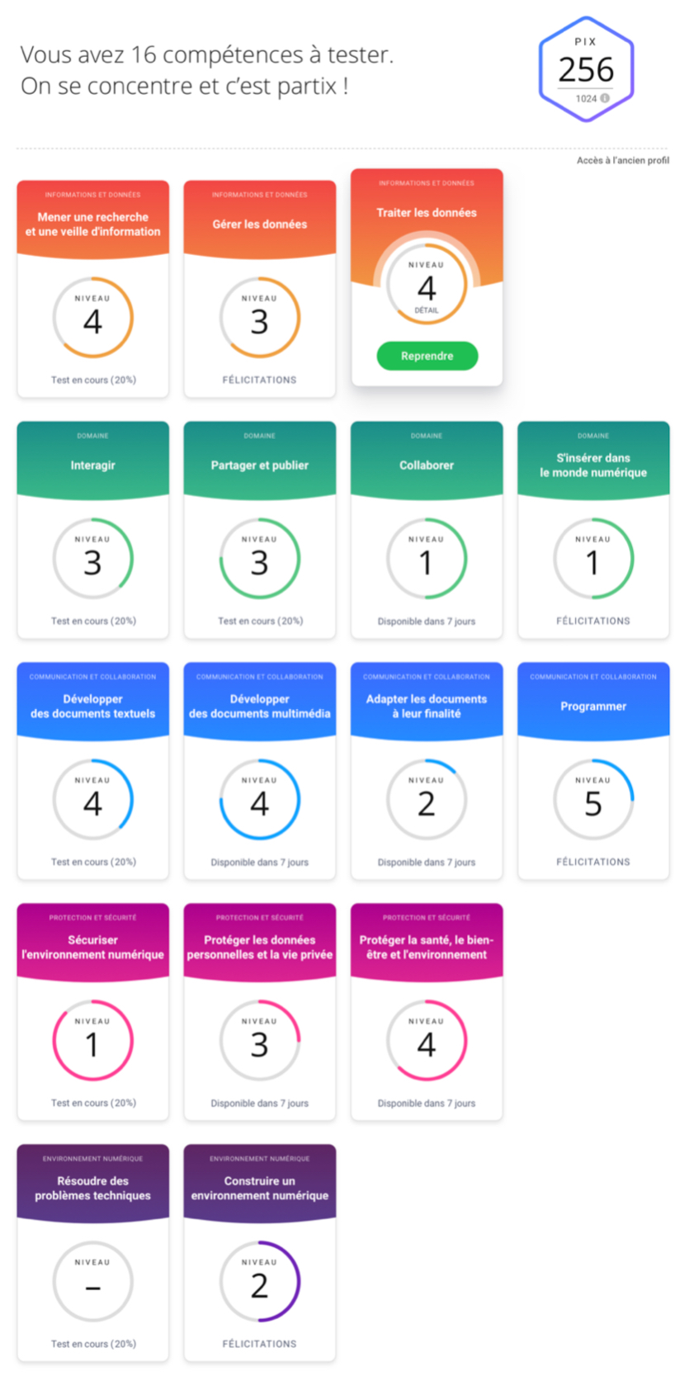
PIX, 2025

Slide 47
Mes actions futures pour mon bien-être numérique

Slide 48
Bibliographies
Khazaal, Y. & Vera Cruz, G. (2024). Le bien-être numérique, un enjeu de santé mentale technologique: la place du téléphone intelligent. Santé mentale au Québec, 49 (2), 127-139. https://doi.org/10.7202/1114408ar
Ludovia 2024. Le bien-être numérique. Prise de notes
Bien-Être Numérique. (2020, 15 novembre). Bien-être numérique - Lauréat AVENIR projet par excellence (Forces Avenir 2020)[Vidéo]. YouTube. https://www.youtube.com/watch?v=0q31DAKkRf8
Diapositive 6: L’image a été générée à l’aide de générateur d’images d’intelligences artificielles (Microsoft Designer).
Wagener, B. (2022, avril 18). Le bien-être numérique - Se réaliser. Se Réaliser. https://se-realiser.com/bien-etre-numerique/
Delgal, L. & Eugène, I. Une approche UX dans l’enseignement : cultiver le bien-être numérique étudiant. - Projets. (2023). https://jasonrakotondrasoa.framer.website/projets/une-approche-ux-dans-l-enseignement-cultiver-le-bien-etre-numerique-etudiant
PIX. (2025). https://pix.org/fr-be/
Cadre Européen des Compétences Numériques (2023, novembre 6). Comprendre DigComp 2.2. https://www.comprendredigcomp.com/

